Slide 1
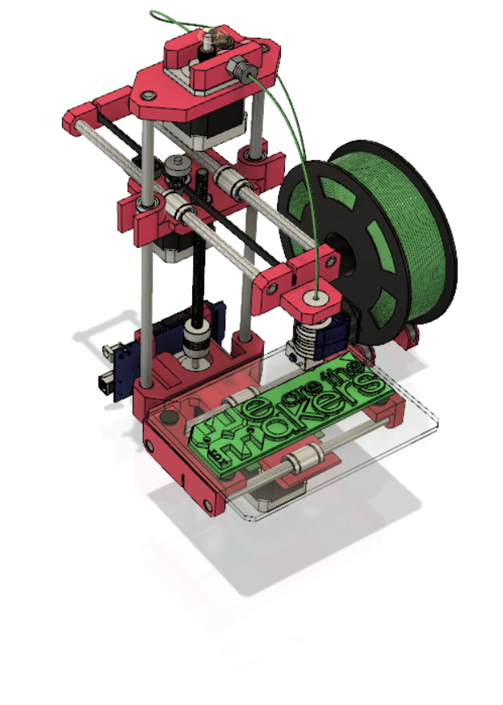
Introducere în CAD – CAM – CGI
Thomas Jörg, Johannes-Kepler-Gymnasium Weil der Stadt
2017-1-DE03-KA201-035615

Slide 2
Obiectivele lecției
Să gândească proiectarea folosind imprimarea 3D
Să modeleze forme de bază cu un pachet procesional CAD
Să explice relația dintre CGI, CAD și CAM
Să utilizeze tehnici CGI pentru a vizualiza un obiect înainte de producție
Să utilizeze o imprimantă 3D pentru a implementa un model 3D
Să exerseze idea de fluxuri de lucru iterative
2017-1-DE03-KA201-035615

Slide 3
Idei de bază
!
Lecția nu este despre tipărirea 3D!
FOLOSEȘTE tipărirea 3D.
O imprimantă 3D e doar un instrument ce poate aduce ideile la realitate Astfel, oferă ceva ce înainte era imposibil.
Această lecție e despre crearea de idei realizabile, ce pot fi aduse la viață aptitudini asistate de calculator.
2017-1-DE03-KA201-035615

Slide 4
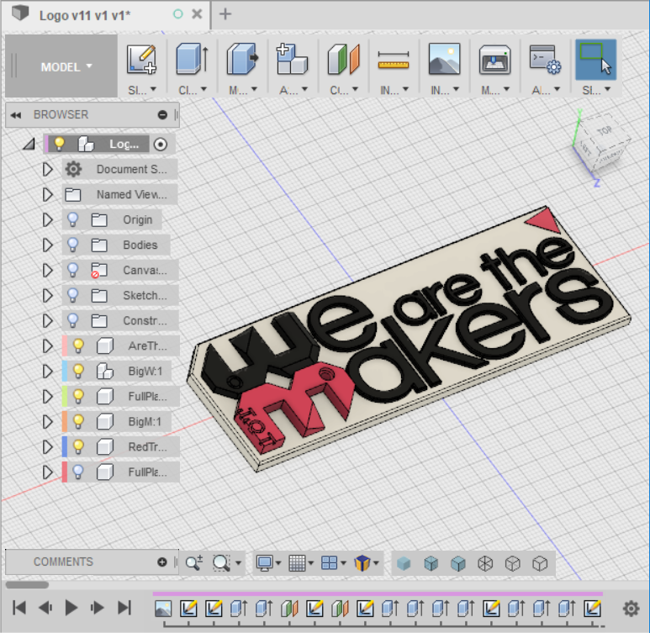
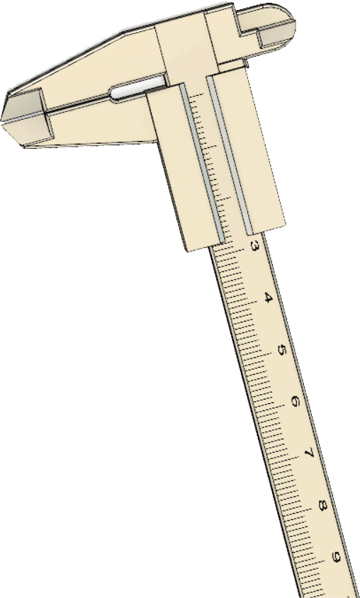
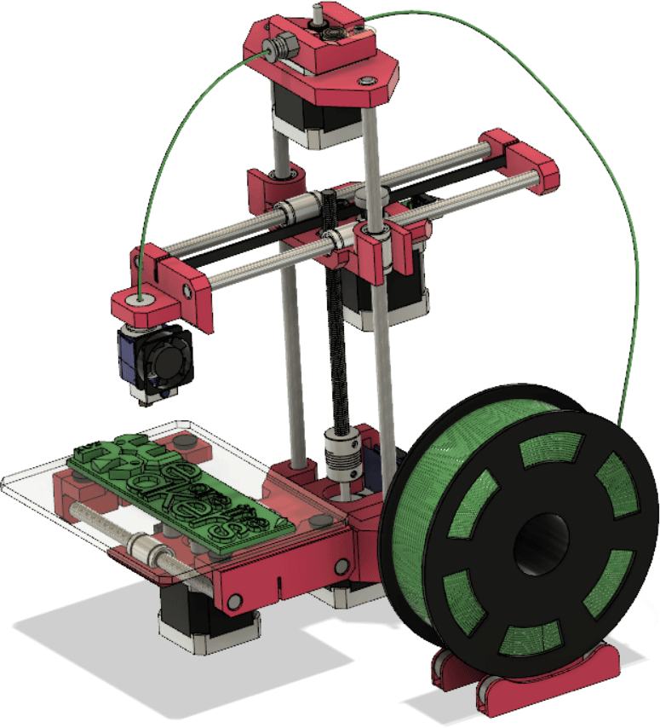
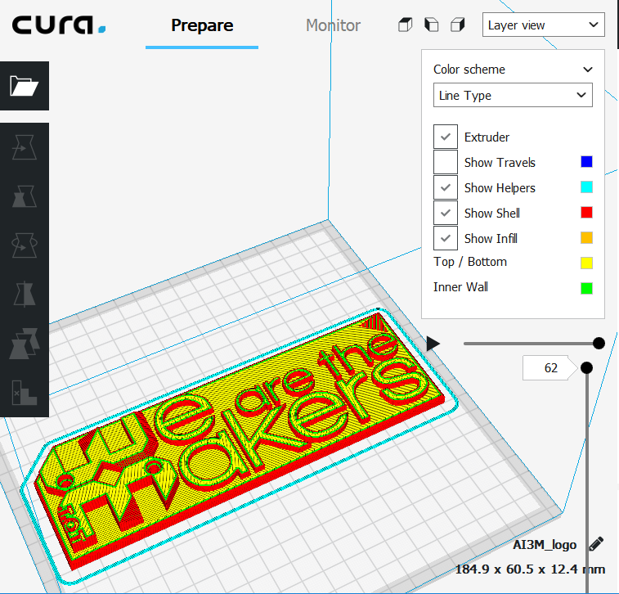
Cerințe preliminare
De ce vor avea nevoie elevii în timpul lecției
Șublere
Fusion 360 & CURA
Multe imprimante 3D
2017-1-DE03-KA201-035615

Slide 5
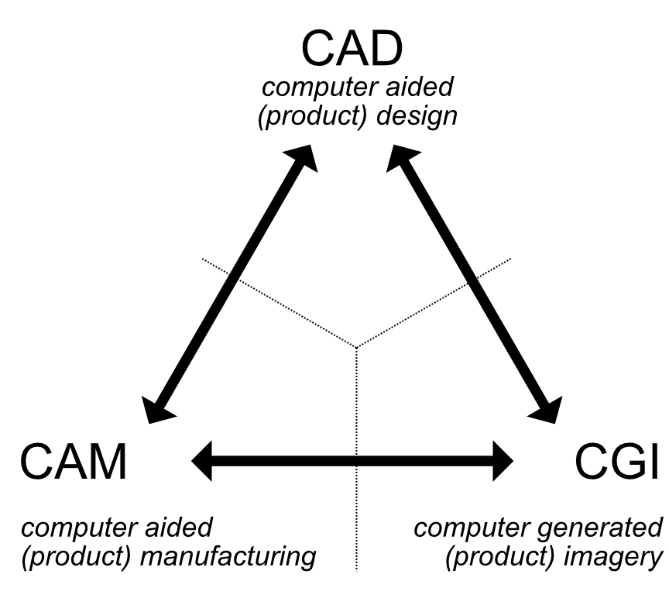
Lecțiile 1&2
Începe aici …
Definește cele 3 domenii diferite ale CAD și legăturile dintre ele.
Discutați despre percepția asupra CGI în viața noastră: filme, publicitate …
2017-1-DE03-KA201-035615

Slide 6
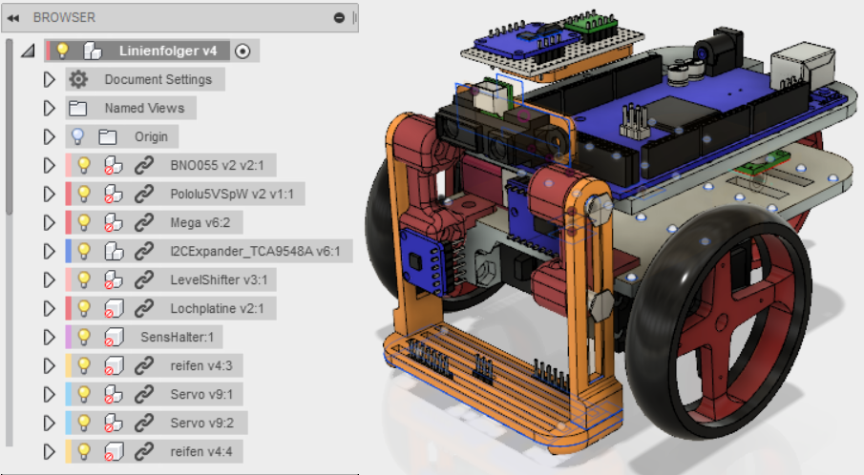
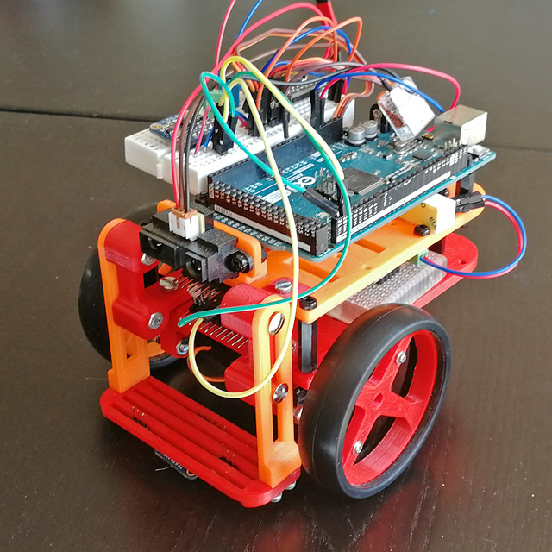
Lecțiile 1&2
Exemple demonstrative a oricăror modele tipărite 3D
2017-1-DE03-KA201-035615

Slide 7
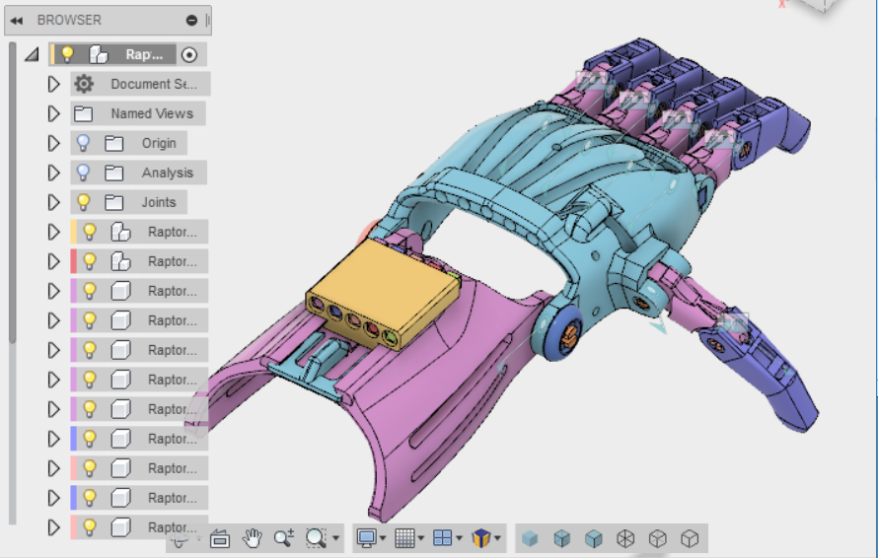
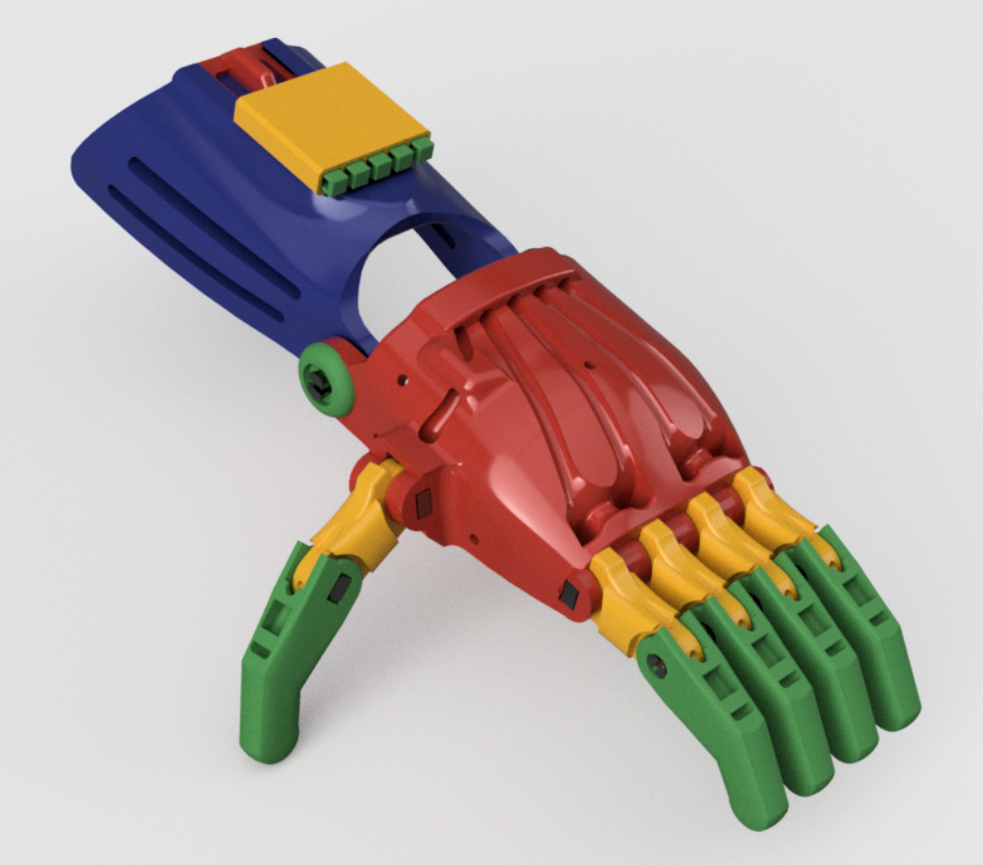
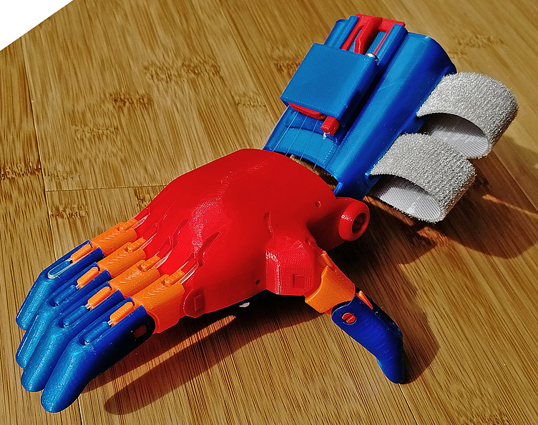
Lecțiile 1&2
… sau mai bine :
2017-1-DE03-KA201-035615

Slide 8
Lecțiile 1&2
Introducere în Fusion 360: Concepte de bază
Componentele → containere: totul este în interiorul unei ‘pungi’
Schițele → elementele de bază ale unui model: 3D pornește, în mare măsură din 2D
Modelare constrânsă: definește bine proporțiile modelelor!
Conceptul temporal al modelării: fii pregătit pentru modificări ulterioare
Top Down, de la grosier la fin: întâi formele mari și apoi detaliile
2017-1-DE03-KA201-035615

Slide 9
Lecțiile 1&2: Teme CAD
Components
Sketching planes
Construction planes
Lines and Arcs
Rectangles, circles
2D-fillets and trims
Timeline
Patterns
Dimensions
Extrude /PressPull
Filet / Chamfer
Combine
Split body
Mirroring
Avansate:
Constraints…
…Horizontal/Vertical
…Dimensional
…Coincident (difficult!)
Include 3D Geom.
2017-1-DE03-KA201-035615

Slide 10
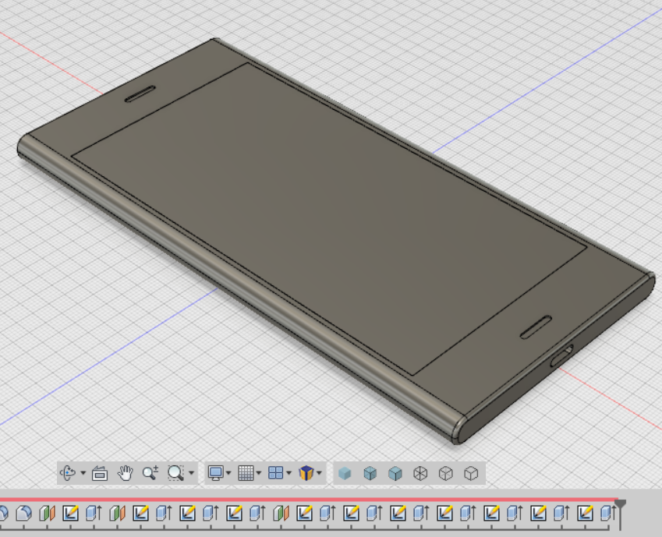
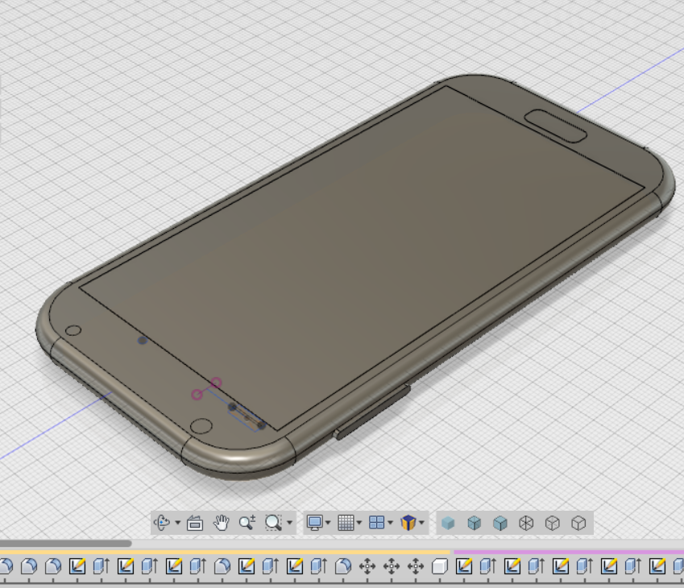
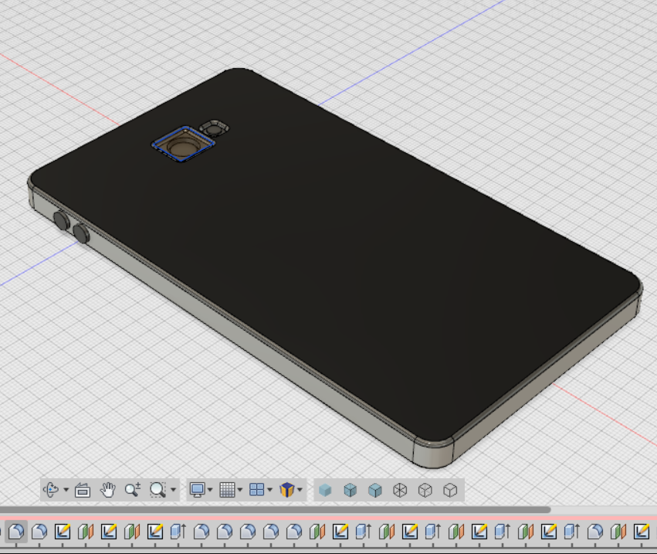
Lecțiile 1&2
Așteptări: exemple de rezultate ale elevilor (vârsta 14-17 ani)
începător, vârsta 15 ani, 2 ore de lucru
începător, vârsta 14 ani, 3 ore de lucru
începător, vârsta 17 ani, 2 ore de lucru
2017-1-DE03-KA201-035615

Slide 11
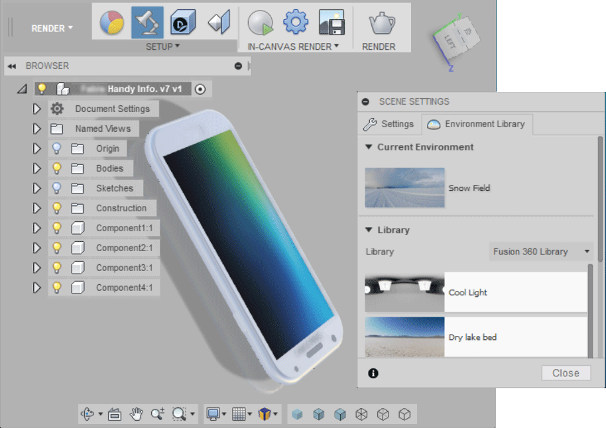
Lecțiile 3&4
Folosirea de tehnici CGI pentru vizualizare înainte de producție:
Ce este o imagine HDR?
Ce este un shader?
Ce sunt texturile?
Cum se setează o scena de randare?
Ce e important de văzut?
Care este rolul luminii? (elemente de bază)
2017-1-DE03-KA201-035615

Slide 12
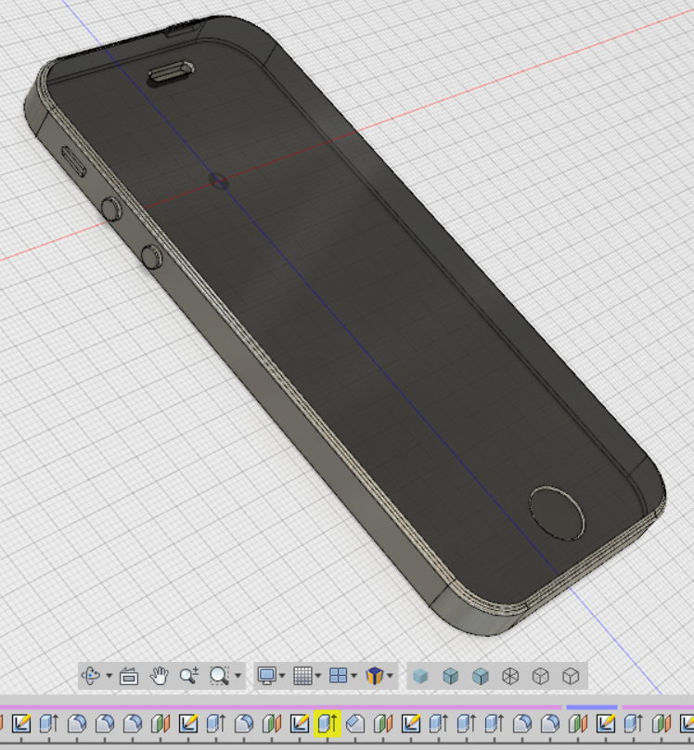
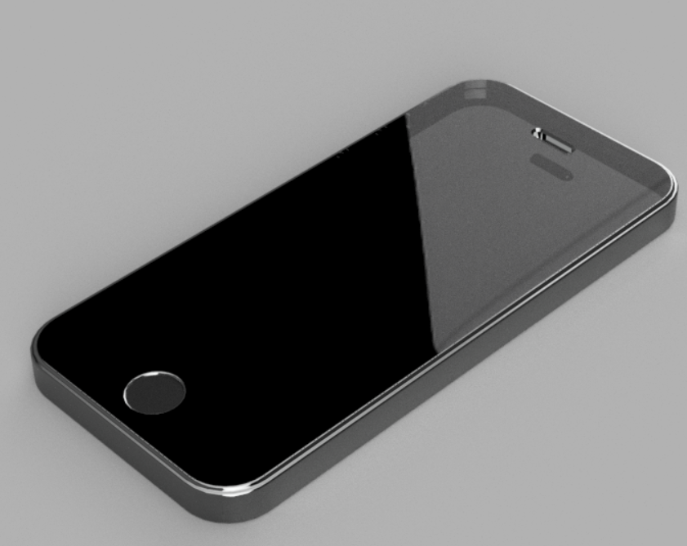
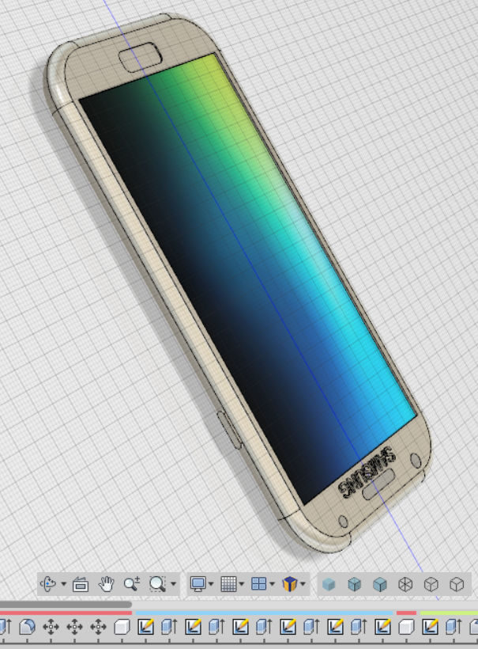
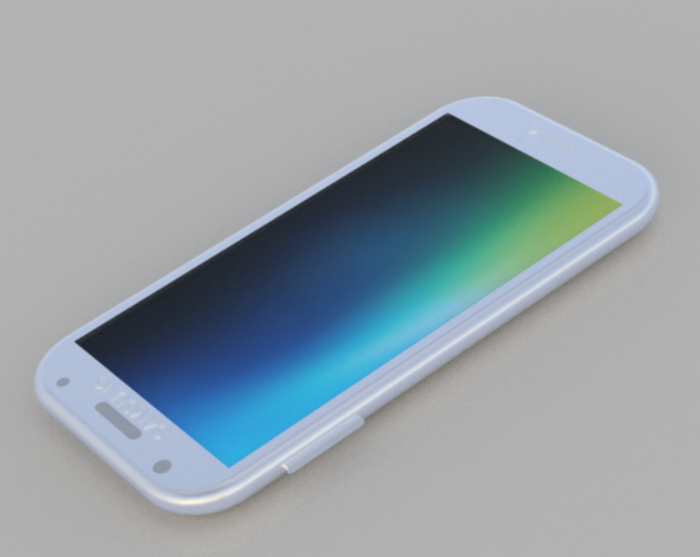
Lecțiile 3&4
Exemple de rezultate ale elevilor (cu vârste între 14 și 17 ani)
intermediar, vârsta 15 ani, 1 oră de lucru
începător, vârsta 15 ani, 2 ore de lucru *
* Explicație: unor elevi (20-30%) le-a plăcut foarte mult să lucreze cu pachetul CAD. Și-au instalat pe calculatoarele de acasă versiunea educațională a pachetului Fusion360 și au exersat în timpul liber.
2017-1-DE03-KA201-035615

Slide 13
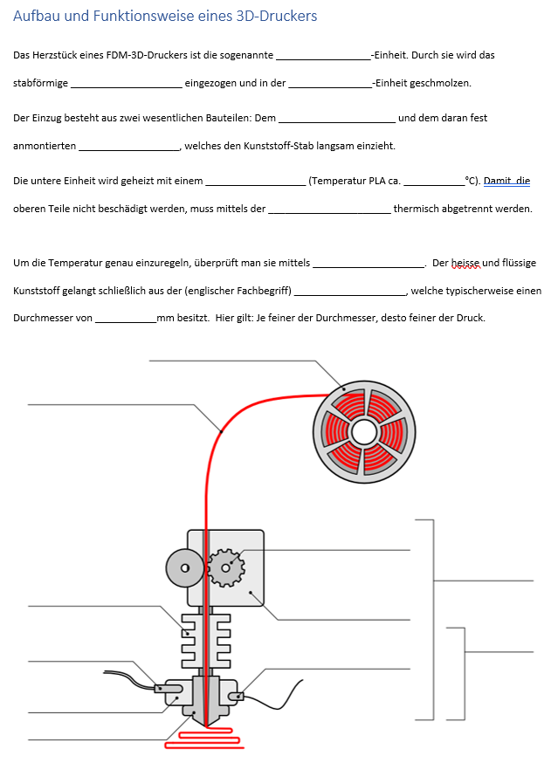
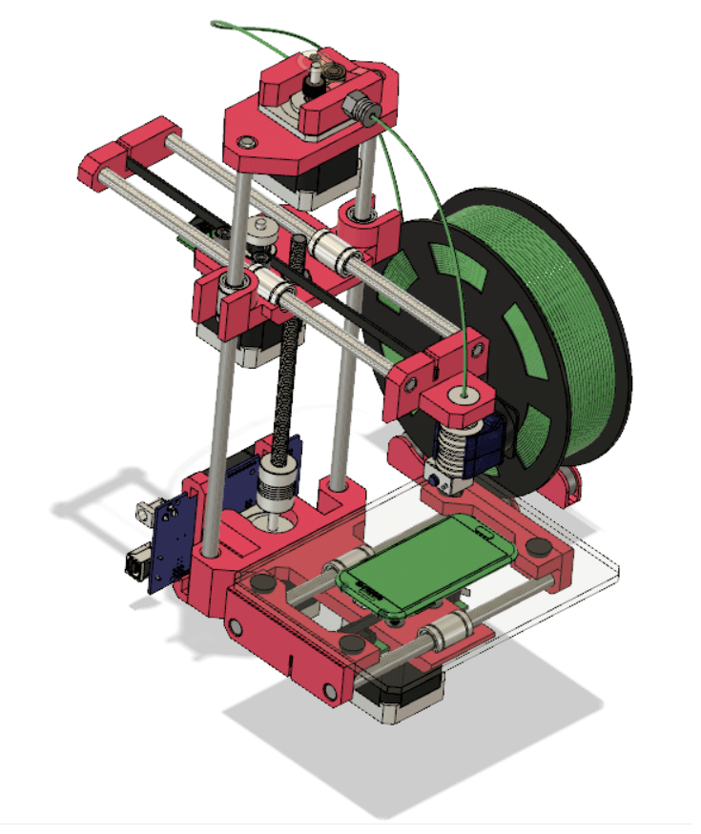
Lecțiile 5&6
Tipărirea 3D: foi de lucru
Extruder-Stepper
X-axis Stepper
Foia de lucru «Unitatea de extrudare»
Foia de lucru «componentele unei imprimante 3D»
Z-axis Stepper
Y-axis Stepper
2017-1-DE03-KA201-035615

Slide 14
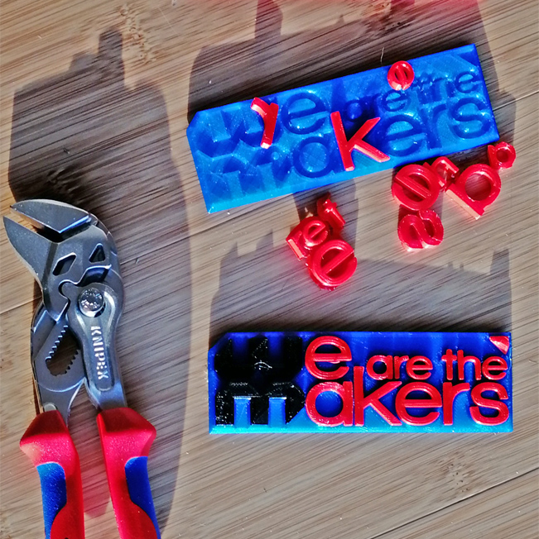
Lecțiile 5&6
De la CAD la CAM:Fluxul CAM
2017-1-DE03-KA201-035615

Slide 15
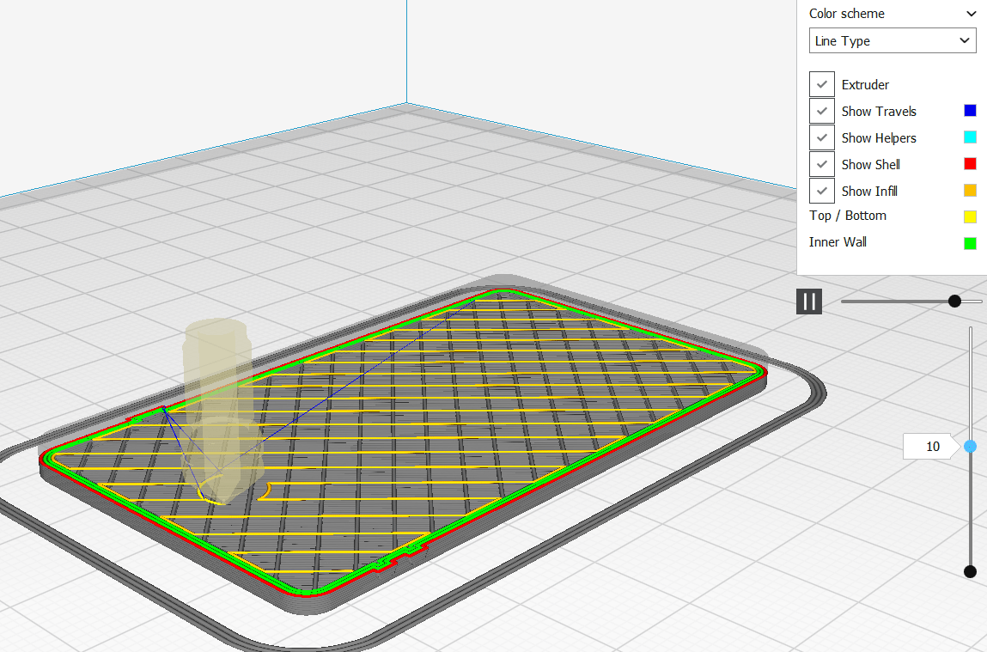
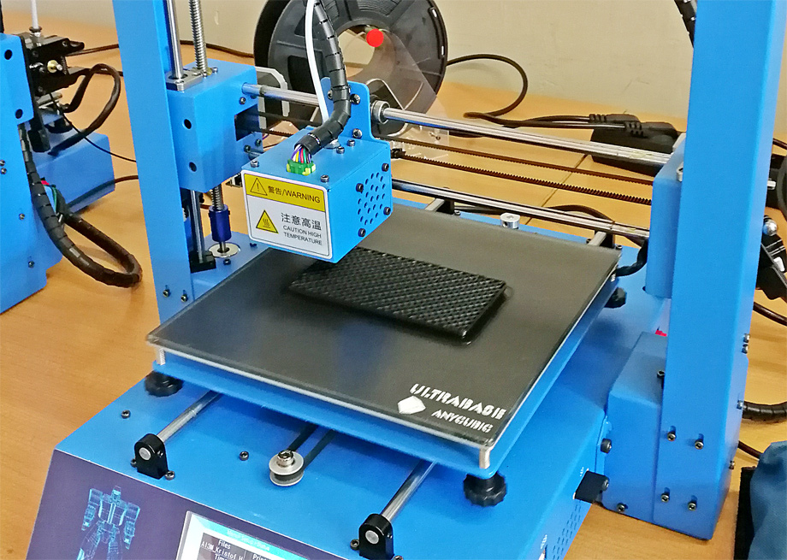
Lecțiile 5&6
Folosirea soft-ului de slicing și imprimanta 3D
Cura-Software, simulare
tipărirea, durată: circa 5 ore
2017-1-DE03-KA201-035615

Slide 16
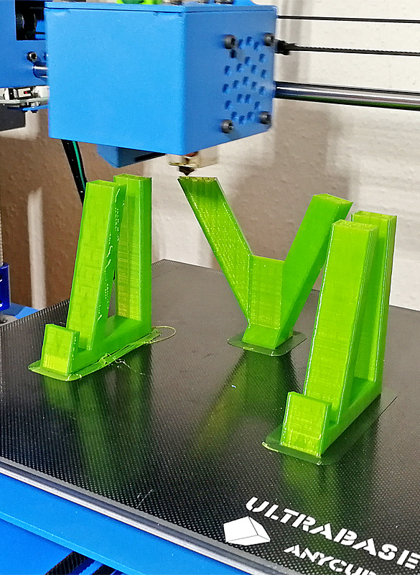
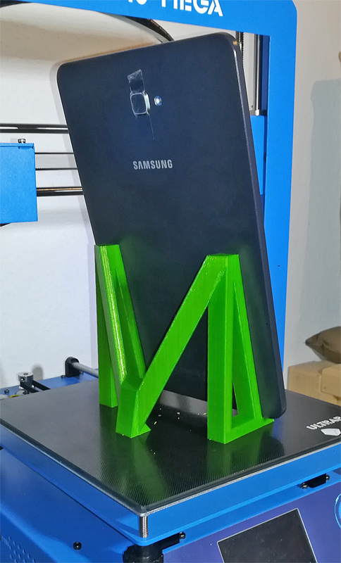
Lecțiile 7&8
Proiectarea, testarea și rafinarea suportului pentru telefon
intermediar, vârsta 15 ani, 2 ore de lucru*
2017-1-DE03-KA201-035615

Slide 17
Mulțumesc ☺
2017-1-DE03-KA201-035615

